Slide 1
行為策略: 增強
國立台中教育大學早期療育研究所
吳佩芳

Slide 2
增 強 : 是一種行為和環境互動的現象或過程。 就行為而言，在此過程中提供增強物，如果類似行為在未來類似的 情境中發生的頻率有提高就表示這個行為被增強了。
一、增強的定義

Slide 3
二、增強的種類
正增強：行為發生後，「加入」個體「喜愛」的刺激
負增強：行為發生後，「去除」個體「嫌惡」的刺激
無論加入或去除的後果，都會「增加」未來行為的發生頻率

Slide 4
正增強/二期後效關聯
三、正增強
跟老師打招呼
行為(B)
主動向老師打招呼的可能性提高
未來相似行為的發生率
老師善意的回應
後果 (C)

Slide 5
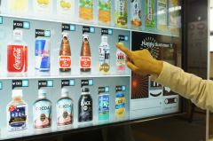
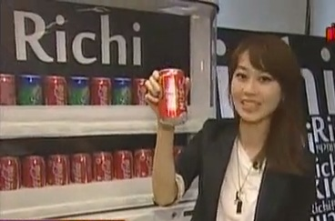
三期後效關聯
三、正增強
前事(A)
行為(B)
後果(C)
眼前有販賣機有我想喝的可樂
頭錢進去並選擇可樂的按鍵
可樂從下方洞口掉出來

Slide 6
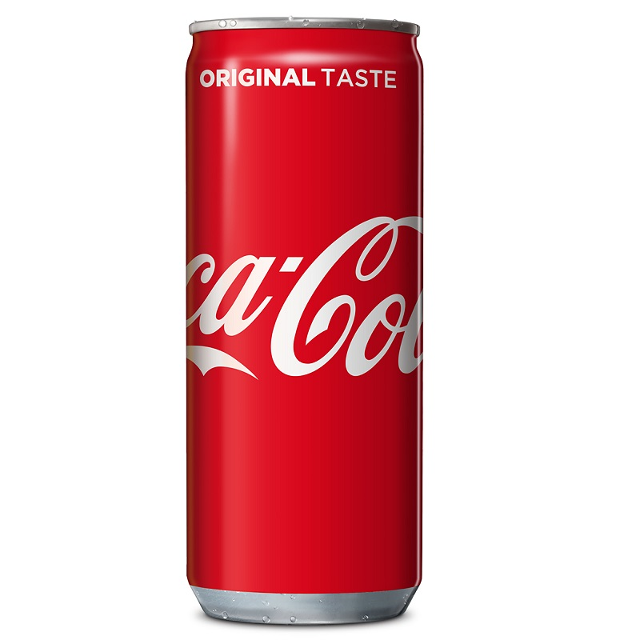
四期後效關聯
三、正增強
20%OFF
販賣機中的可樂在特價
頭錢進去並選擇可樂的
按鍵
眼前有販賣機有我想喝的可樂
可樂從下方洞口掉出來

Slide 7
三、正增強
正增強//後效關聯
二期後效關聯 |  |  | 行為 (B) | 後果 (C) | 為來相似行為的發生率
 |  |  | 跟老師問好 | 老師善意的回應 | 主動向老師問好的可能性提高
三期後效關聯 |  | 前事(A) | 行為(B) | 後果(C)
 |  | 眼前有個販賣機有我想喝的可樂 | 投錢進去並選擇可樂的按鍵 | 可樂從下方洞口掉出
四期後效關聯 | 動機操作(MO) | 前事(A) | 行為(B) 行為的出現率 | 後果(C) 後果的價值
 | 販賣機中有可樂在特價 | 眼前有販賣機，有我想喝的可樂 | 增加投幣並選擇可樂的行為 | 提高可樂的價值 | 增加購買可樂來喝的頻率

Slide 8
三、正增強
正增強的特性
被增強行為選擇的任意性 : 猜拳先搓手
增強的個別化
增強動機姓 : 珍奶VS肚子痛
自動增強 : 嬰兒牙牙學語
Notes:
s

Slide 9
三、正增強
增強物 : 行為發生後加入的刺激，並提高類似行為的發生率
增強物需要滿足兩個要素。（１）伴隨在行為之後（２）增加行為發生的比率。
例如：在小孩吃菠菜後給予甜點，但未增加孩子未來吃菠菜的次數。
媽媽在吃飯前叫小孩多吃菜，並且未來吃菜的次數也增加。
此處的 甜點及叫小孩多吃菜都不是增強物。
Notes:
假設增強物出現於增強行為之後，卻未能使行為發生的次數增加，或者增強物有效使行
為發生的次數增加卻未出現在行為後，那麼僅能稱之為「未知」。

Slide 10
三、正增強
增強物的類型
增強物 | 別稱 | 制約過程 | 例子
非制約增強物 | 1.原級增強物 2.非習得的增強物 | 增強物本身有增強作用 | 食物、空氣、溫度
制約增強物 | 1.次級增強物 2.習得的增強物 | 經由 1.直接與增強物進行配對 2.間接口語類比制約，而有了增強作用 | 網購、百貨公司
類化制約增強 | 類化增強物 | 透過與各式各樣的非制約增強物和制約 增強物配對後，有了增強的作用 | 錢、禮券、悠遊卡
增強物是因人而異的，僅適用於特定人的特定行為，
相同增強物不一定 能增強同個人其他行為或其他人的相同行為。

Slide 11
三、正增強
正增強//增強實施原則
準備階段 | 執行階段 | 維持階段
1.評估起點行為 2.決定增強物類型與清單 3.了解增強物的強度 | 1.注意增強物的強度與行 為標準的關係 2.給予立即而連續的增強 3.使用後效增強 4.結合社會性增強 | 1.延宕且間接的增強 2.自然增強

Slide 12
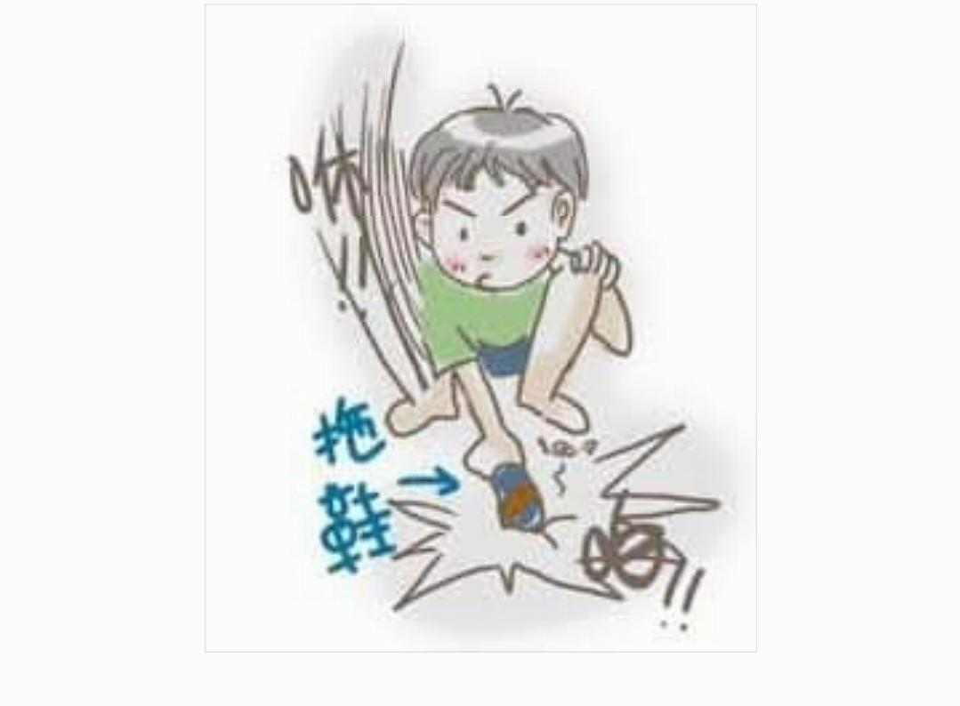
四、負增強
負增強的定義 : 當有嫌惡刺激時，個體在區辨刺激出現的情況下，表現出某個行為；暫停、移除
或終止該嫌惡刺激，而此後果(環境刺激的改變)會使上述行為未來的發生率提高。
動機操作
(嫌惡刺激)
行為(B)
後果(C)
區辨刺激/
前事(A)

Slide 13
負增強
四、負增強
動機操作 (嫌惡刺激) | 區辨刺激(S^{D} /前事(A) | 行為(B) | 後果(C) | 未來相似行為的發生率
蟑螂 | 拖鞋 | 打蟑螂 | 移除蟑螂 | 增加 ↑
二手煙 | 有人抽菸 | 嫌惡表情並摀住鼻子 | 免於再聞到刺鼻的煙味

Slide 14
負增強的類型
四、負增強
類型 | 次類型 | 動機操作 (嫌惡刺激) | 區辨刺激 ${(S}^{D})$/ 前事(A) | 行為 (B) | 後果 (C) | 區辨刺激 $${(S}^{D})$$ | 行為 (B) | 後果 (C)
逃脫後效 |  | 收到催繳鐘單，逾期繳交將強制增收違約金 | 催繳單 | 不按期繳費 | 加收違約金(也相當是另一個嫌惡刺激) | 違約通知單 | 按期繳罰單 | 避免增加違約金金額
避免後效 | 可區辨的避免 |  | 催繳單 | 按期繳款 | 避免加收違約金
 | 自由操作避免 | 從不逾期繳交 |  |  | 通常能避免加收違約金

Slide 15
五、增強計畫表
類型 | 定義 | 特性
固定比例 | 每發生N個行為就給增 | 1.論件計酬 2.積點活動
變動比例 | 平均每發生N個行為就給增強 | 1.機率 2.運氣
固定時距 | 在固定的時間後，針對第一個目標給予增強 | 與「定期」有關
變動時距 | 在非固定的時間後，針對第一個目標給予增強 | 與「不定期」有關

Slide 16
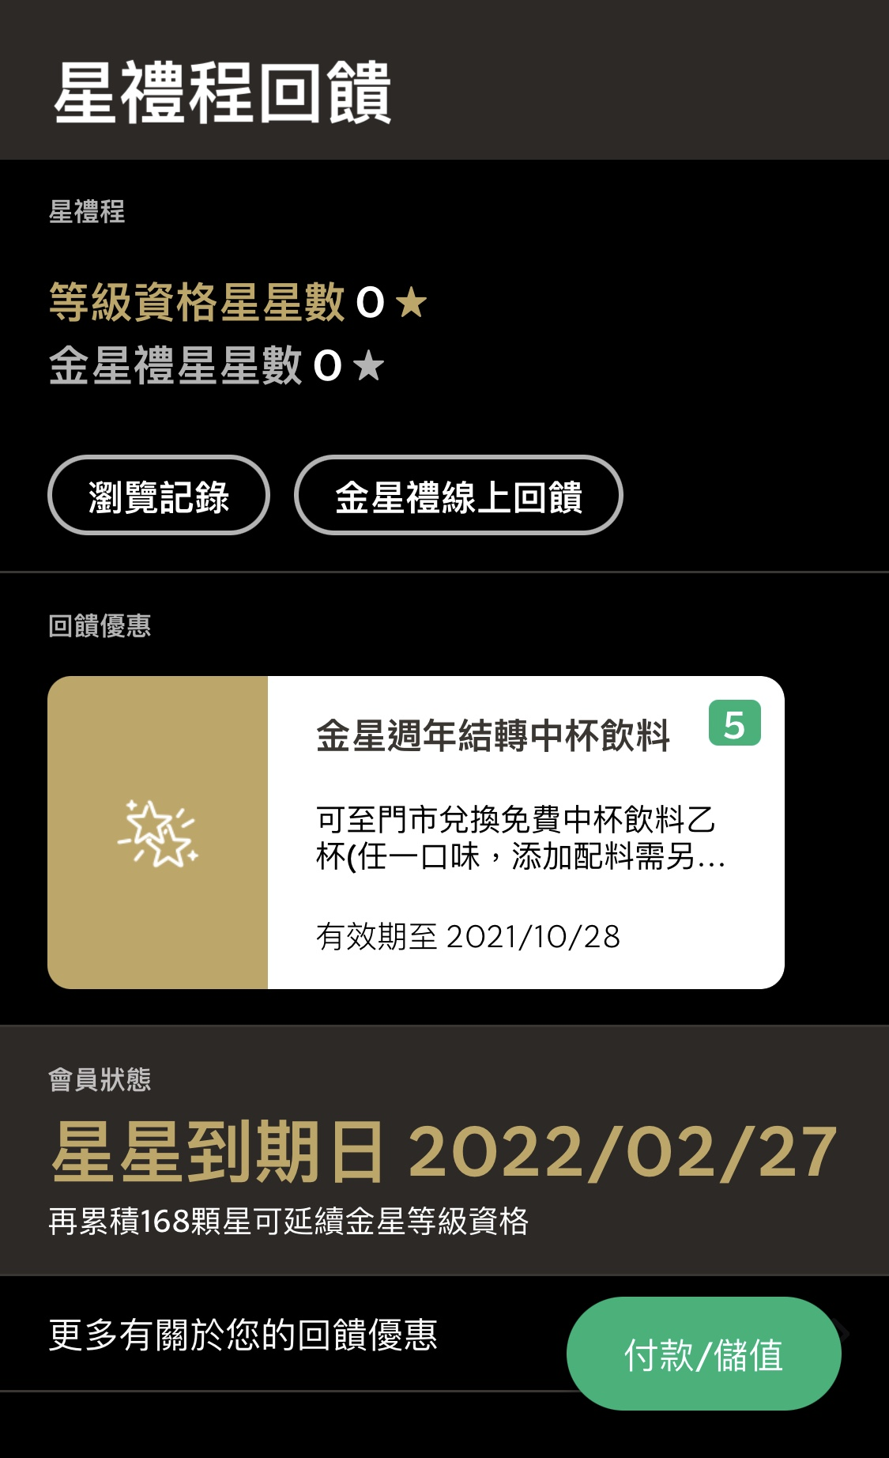
固定比例
變動時距

Slide 17
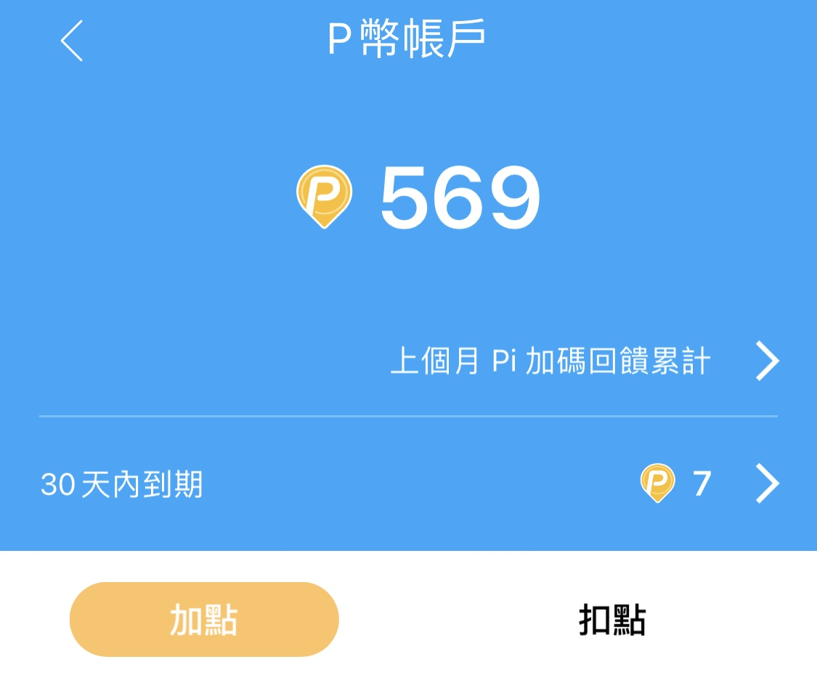

Slide 18
謝謝大家的聆聽

